Slide 1



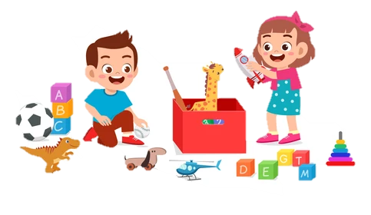
TRƯỜNG TIỂU HỌC ÁI MỘ A
Bài giảng điện tử Hoạt động trải nghiệm lớp 3
Tên bài: Tự sắp xếp đồ dùng ngăn nắp

Slide 2

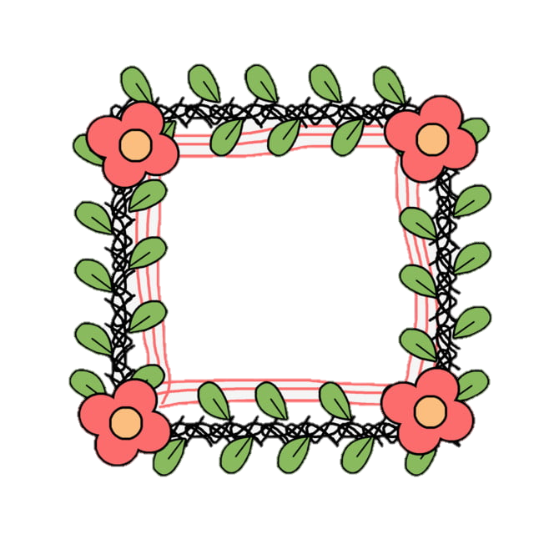

KHỞI ĐỘNG

Slide 3

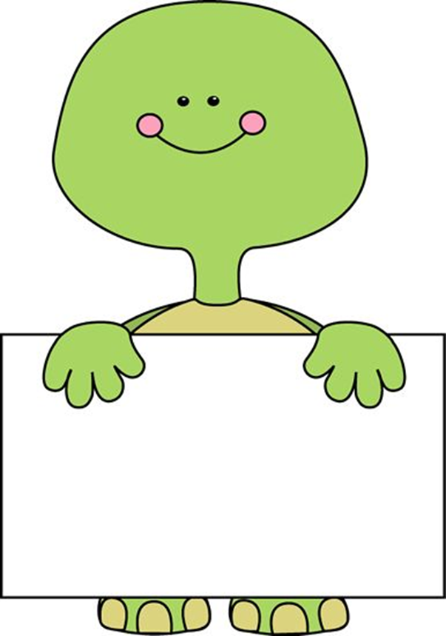
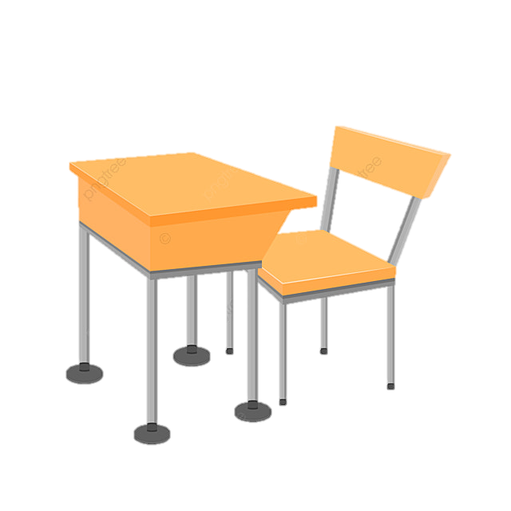
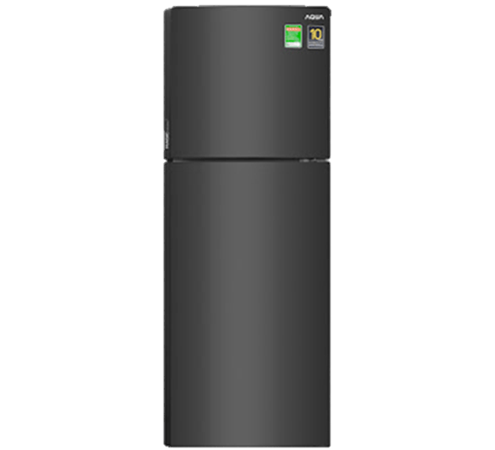
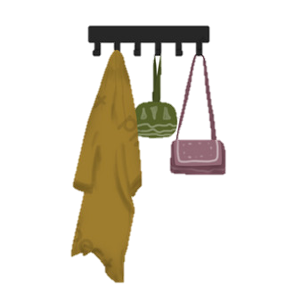
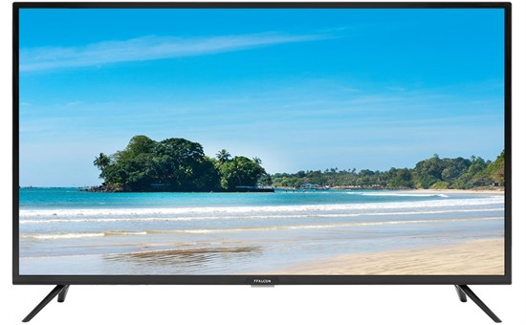
Mỗi học sinh tưởng tượng mình là 1 đồ vật trong gia đình.
Học sinh ngồi theo nhóm, lần lượt giới thiệu vị trí của mình trong nhà.
Ví dụ: Tớ là “Áo khoác”. Tớ ở trên mắc áo.
Trò chơi:
ĐỒ NÀO
Ở ĐÂU?
LUẬT CHƠI

Slide 4
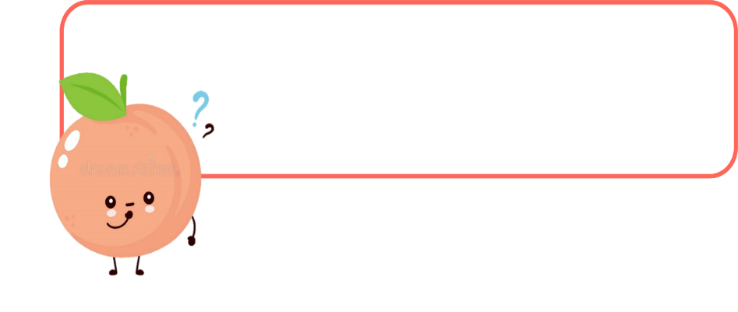
Mỗi đồ dùng, vật dụng đều có “chỗ ở” – ngôi nhà của riêng mình. Dùng xong chúng ta phải trả đồ vật về chỗ cũ.

Slide 5

KHÁM PHÁ

Slide 6
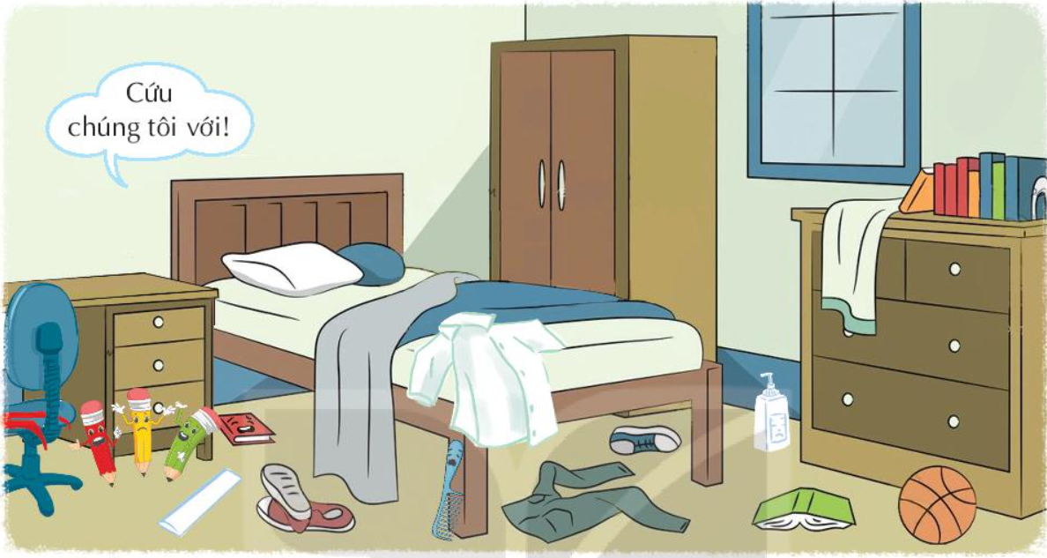
1. Biểu diễn tiểu phẩm tương tác Chỗ ở của đồ đạc
- Sắm vai các nhân vật là đồ dùng của bạn nhỏ – chủ nhân căn phòng trong tranh.
Trong tranh có những nhân vật nào?
Mời học sinh đóng vai nhân vật trong tranh.
(5 nhân vật)

Slide 7
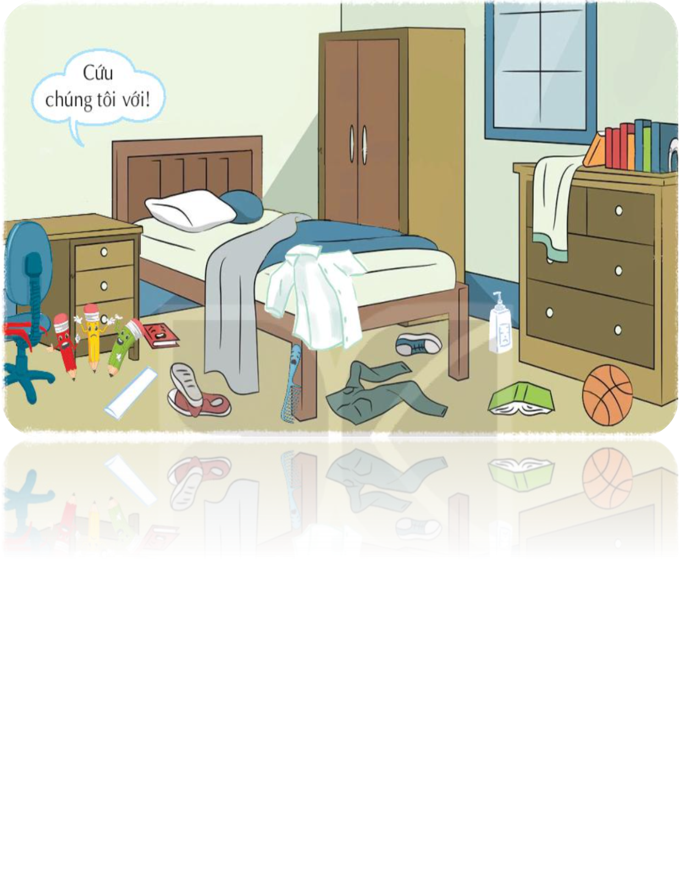
Ví dụ sắm vai nhân vật là đôi giày, em sẽ thốt lên:
“Cậu chủ bỏ lăn lóc mình ở đây cả ngày rồi không chịu để mình vào tủ”.
Học sinh sắm vai biểu diễn.

Slide 8
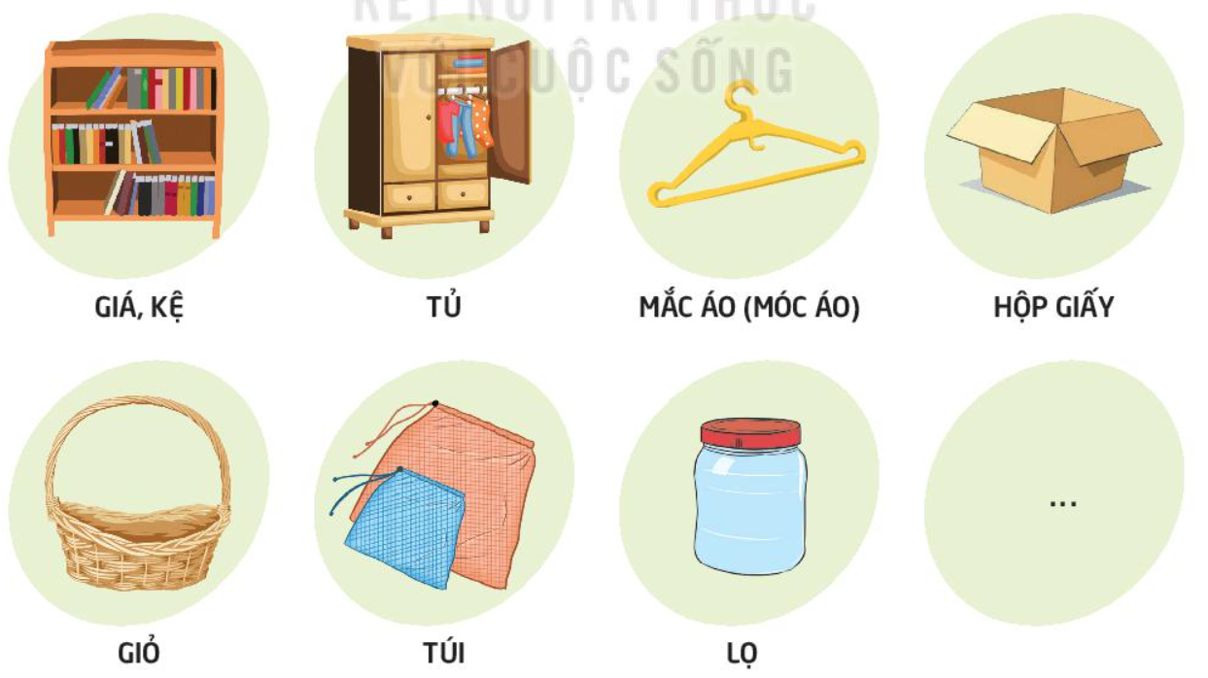
- Thảo luận để đưa ra các phương án sắp xếp đồ đạc đúng chỗ và sử dụng các vật dụng giúp em sống ngăn nắp.

Slide 9

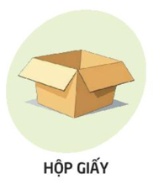
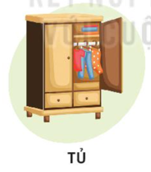
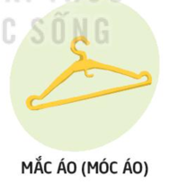
Các đồ vật ít dùng nên để ở đâu?
Quần áo nên để ở đâu?
Sách vở để ở đâu?
Sách vở để thành hàng rồi xếp lên giá sách.
Các đồ vật ít dùng nên cho vào hộp giấy cất đi.
Quần áo treo lên móc hoặc gập cất vào tủ.

Slide 10
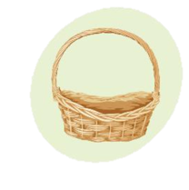
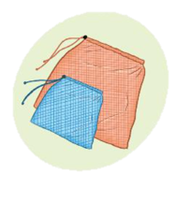
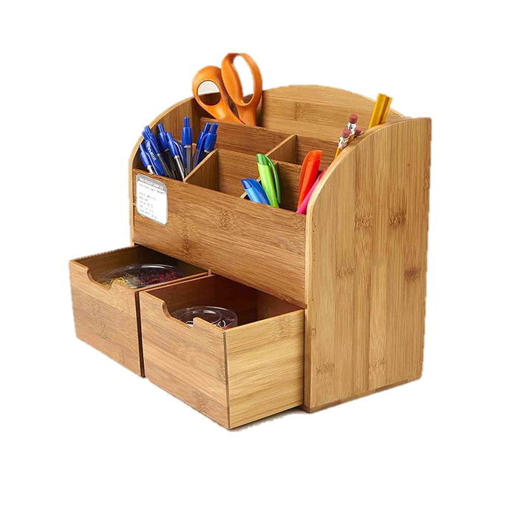
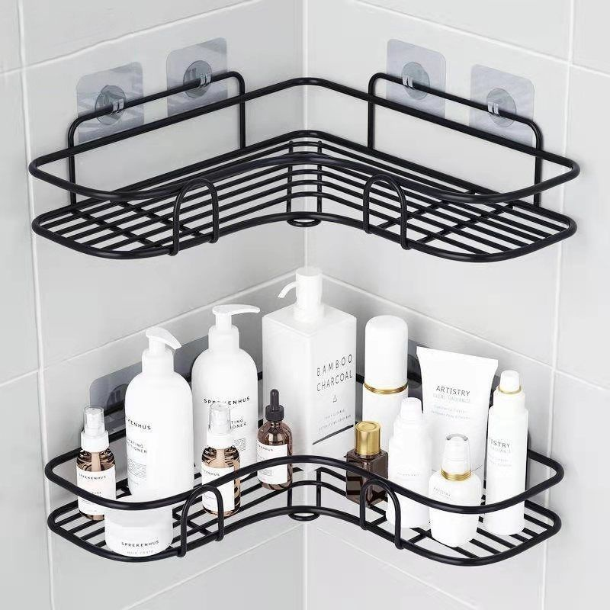
Tất chân đem đi giặt rồi cho vào giỏ hoặc túi.
Các đồ vệ sinh cá nhân nên để trên kệ trong phòng tắm.
Các đồ bút, thước,... Để gọn trong khay, hộp trên bàn học.

Slide 11

Để đồ đạc luôn sạch sẽ, sử dụng được lâu dài, dễ tìm, chúng ta cần biết sắp xếp đồ đạc đúng vị trí sau khi dùng.

Slide 12
Mở rộng
tổng kết theo chủ đề

Slide 13
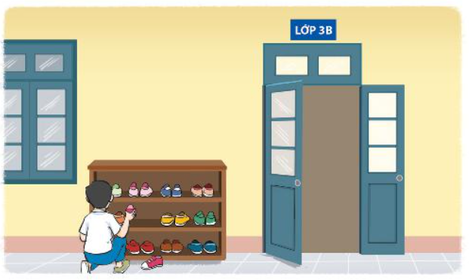
2. Thực hành sắp xếp đồ dùng của cá nhân và của lớp
- Sắp xếp lại sách vở, quần áo, mũ, ... của em ở lớp.
- Sắp xếp các đồ dùng chung của lớp.

Slide 14

- Chia sẻ cảm xúc sau khi sắp xếp đồ dùng gọn gàng, ngăn nắp.
Em cảm thấy rất vui vì mình đã tự giác làm được các công việc cá nhân.

Slide 15
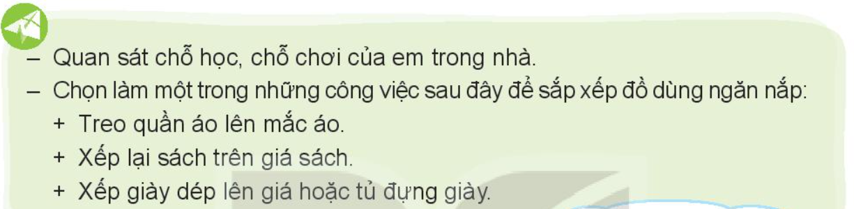

Slide 16










